Slide 1
Approche flexible pour intégrer la programmation en classe de mathématique
Stéphanie Rioux 📩 stephanie.rioux@recit.qc.ca
Daniel Ricard 📩 daniel.ricard@recit.qc.ca
recitmst.qc.ca/scratch10052024
Cette présentation du RÉCIT MST est mise à disposition, sauf exception, selon les termes de la Licence CC.
Notes:
Geneviève

Slide 2
Plan de l’atelier
Pourquoi la programmation en math (avantages et défis) ?
Programme-cadre de mathématique de nos voisins (2020)
Progression des usages de la programmation
Approche flexible proposée
Témoignages d’expérience
Exemple, exploration et transfert
Ressources
Notes:
Daniel

Slide 3
Pourquoi ?
Engagement cognitif, motivation, faire autrement, créativité
PFEQ : arithmétique, géométrie, algèbre, probabilités, statistiques, maths financières,
Pensée algébrique, pensée informatique, pensée algorithmique, résolution de problème, raisonnements (séquentiel, conditionnel, itératif, récursif)
Mesure 02 du Plan d’action numérique (PAN)
Cadre de référence de la compétence numérique
Document du MEQ « L’usage pédagogique de la programmation informatique »
Site «Apprendre et évaluer autrement en mathématique - Programmation et robotique»
Nouveau programme-cadre de mathématiques de l’Ontario (2020) - Codage
Notes:
Daniel

Slide 4
Chez nos voisins
Attentes et contenus d’apprentissage (Algèbre - Codage)
1re à 8e année (voir attente C3) Curriculum | 9e année Curriculum
Résoudre des problèmes et créer des représentations de situations mathématiques de façons computationnelles à l’aide de concepts et d’habiletés en codage.* | Mettre en application ses habiletés en codage pour représenter dynamiquement des concepts mathématiques et des relations, et résoudre des problèmes, en algèbre et dans les autres domaines d’études.*
*Extraits des attentes et contenus d’apprentissage des programmes-cadres en mathématique de l’Ontario): https://www.dcp.edu.gov.on.ca/fr/curriculum/secondaire-mathematiques/cours/mth1w/c/c2?fbclid=IwAR0ISnF_17oIRPbyYznwf3F99KlvGvG6--G-H3PxVy63VaBzYxARW8xYBGA
Notes:
Stéphanie

Slide 5
Progression des usages de la programmation
Exécuter du code
Modifier du code
Compléter du code
1
3
5
2
4
6
Lire et interpréter du code
Corriger du code
Créer du code
Notes:
Stéphanie
D’autres stratégies/dispositifs pour supporter l’autonomisation de l’élève:
Page blanche​
Planification du travail en groupe​
Modélisation partielle ou complète par l'enseignant ou avec capsule vidéo​
Autovalidation​
Estampillage avec l'extension stylo​
Dessin avec l'extension stylo​
Code erroné à corriger​
Code fonctionnel à bonifier ou à compléter​
Nuage de blocs à assembler (contrainte de programmation)​
À partir d’un code donné, anticiper ce que fera le programme à l’exécution
Programme de base et demander aux élèves d’imaginer des prolongements​
Pistes de prolongements possibles:
Mathématiques (ex.: ajouter des contraintes);​
Programmation (ex.: optimiser le code, trouver des manières différentes de trouver le même résultat);​
Ludiques/esthétiques (ex.: ajouter couleur, images, pointage, touche d’humour,...);​
Exploration libre ou dirigée;​
Série de défis à réaliser selon degré de difficulté (ex: bronze, argent, or, platine, diamant).

Slide 6
Les tâches proposées
Concepts et processus
Les tâches proposées permettent d’introduire ou de consolider les opérations sur les nombres entiers, le concept de l’écart et le concept de la moyenne
La clientèle visée est le premier cycle du secondaire mais les tâches peuvent être adaptées pour d’autres niveaux d’enseignement.
Développement de la pensée algébrique
Par le biais de la programmation, l’élève pourra démontrer sa compréhension des concepts et processus en exécutant, en lisant, en modifiant et en créant du code.
Il sera appelé à faire des prédictions, à manipuler des variables et des paramètres, à effectuer des opérations sur les variables, à faire des essais, à valider ses résultats et à généraliser des situations.
Le contenu de cette présentation est inspiré du programme-cadre de mathématique de l’Ontario de la 9e année du secondaire (2021), section C2. (algèbre et codage): https://www.dcp.edu.gov.on.ca/fr/curriculum/secondaire-mathematiques/cours/mth1w/c/c2?fbclid=IwAR0ISnF_17oIRPbyYznwf3F99KlvGvG6--G-H3PxVy63VaBzYxARW8xYBGA
Notes:
Geneviève et Valérie

Slide 7
Variation de température
Mise en situation
Dans les tâches proposées, les élèves suivront l’évolution de la température à 8h le matin pendant la semaine de relâche. Ce thème permet de recourir à des nombres entiers.
Notes:
Geneviève et Valérie

Slide 8
Quatre tâches sont proposées pour permettre de choisir celle qui correspond le mieux au niveau d’aisance de l’enseignante ou de l’enseignant et des élèves avec la programmation.
Notes:
Geneviève et Valérie

Slide 9
Approche flexible proposée
Proposition 1
Cette tâche s’adresse à ceux qui débutent en programmation. Le programme est déjà fait, et l’élève l’exécute pour démontrer sa compréhension et généraliser la situation. À la fin, il est proposé de lire et d'interpréter le programme.
Proposition 2
Cette tâche s’adresse à ceux qui souhaitent aller un peu plus loin tout en limitant la programmation à faire. Les élèves doivent lire et interpréter le code afin d’ajuster des lignes de textes incomplètes dans le code.
Proposition 3
Cette tâche s’adresse à ceux qui sont prêts à manipuler quelques blocs de programmation dans un programme presque complet. Les élèves doivent coder les opérations mathématiques qui correspondent aux énoncés.
Proposition 4
Cette tâche s’adresse à ceux qui sont à l’aise avec la programmation. C’est une tâche créative dont les élèves font l’entière conception en respectant des contraintes.
Notes:
Valérie

Slide 10
Les 4 propositions de tâches
PROPOSITION 1
Exécuter du code
Lire et interpréter du code
Guide de l’enseignant - Scratch
Cahier de l’élève
PROPOSITION 2
Lire et interpréter du code
Modifier du code
Exécuter du code
Guide de l’enseignant - Scratch
Cahier de l’élève
1
2
PROPOSITION 3
Lire et interpréter du code
Modifier du code
Compléter du code
Exécuter du code
Guide de l’enseignant - Scratch Cahier de l’élève
PROPOSITION 4
Créer du code
Exécuter du code
Guide de l’enseignant - Desmos
Document à présenter à l’élève
3
4
Notes:
30 min minimum (Stéphanie et Valérie)

Slide 11
Témoignages d’expérience
Valérie Lebel , CQSB
Geneviève Cyr, CSSDPS
Marie-Hélène Simard, établissement privé
Technique
Créer les comptes Scratch préalablement
Ou créer une classe à partir d’un compte enseignant
Avoir le tableau en version papier
Privilégier l’utilisation du Chromebook/ordinateur
Travailler en équipe de 2 (favorise la discussion)
Précisions à apporter
Parcourir le document de l’élève au complet avant de laisser les élèves ouvrir Scratch
Modéliser ou préciser ce qu’on attend dans la case “expression” du tableau
Prévoir une période complète
Accorder environ 20 minutes pour remplir le tableau
Demander aux élèves de fixer une valeur positive, une négative et 0
Garder environ 30 minutes pour la discussion
Les élèves dans tout ça?
Engagés
Ont réalisé l’importance de bien lire la question
Contents de faire cette activité différente
De belles discussions ont émergé lors du retour en groupe
Permet d’aller plus loin, d’introduire l’algèbre et la simplification d’expressions algébriques
Notes:
Geneviève + Valérie + Marie-Hélène

Slide 12
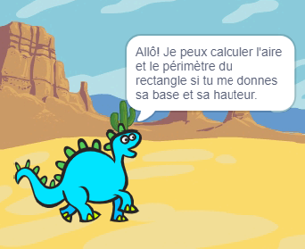
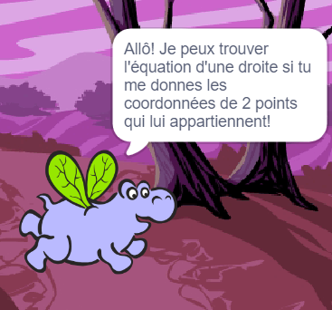
Transfert à d’autres contenus
Padlet d’idées - Carré
Aire et périmètre du rectangle
Résolution d’équation
Équation de la droite
Atelier Démystifier les bases de la programmation un défi à la fois
Notes:
Stéphanie et Valérie

Slide 13
Des ressources utiles
Autoformations du Campus RÉCIT
Programmation créative avec Scratch
Les bases avec Scratch en mathématique
Plus loin avec Scratch en mathématique
Apprendre et évaluer autrement
Le site «Apprendre et évaluer autrement en mathématique» peut être une source d’informations complémentaires pour l’enseignement, l’apprentissage et l’évaluation autrement avec des tâches créatives ou des tâches de programmation et robotique.
Autres ressources
Padlet Scratch en mathématique
Démystifier les bases de la programmation un défi à la fois
Répertoire tâches pour la FGA
Leçons de programmation en mathématique
Programme-cadre de l’Ontario (section Algèbre - Codage en 9e année)
Notes:
Stéphanie

Slide 14
Référentiel d’intervention en mathématique
MEQ - Février 2020
Deux fondements de l’enseignement-apprentissage de la mathématique:
Donner du sens à la mathématique en s’appuyant sur la compréhension des concepts et des processus mathématiques
Recourir à la résolution de problèmes selon différentes intentions (PAR la RP)
Condition essentielle à l’actualisation des fondements de l’enseignement-apprentissage de la mathématique:
Favoriser l’engagement cognitif et la participation active de l’élève dans l’activité mathématique
L’élève raisonne (réfléchir, justifier, prouver, etc.)
L’élève communique (verbaliser, échanger et discuter avec les pairs, utiliser le vocabulaire approprié, utiliser des modes de représentation variées et du matériel de manipulation, etc.)
Notes:
Stéphanie - rapide si reste du temps
Référentiel d’intervention en mathématique : http://www.education.gouv.qc.ca/references/tx-solrtyperecherchepublicationtx-solrpublicationnouveaute/resultats-de-la-recherche/detail/article/referentiel-dintervention-en-mathematique/?fbclid=IwAR1Fw_M-BAhU6gMIwKFGDnrQEYT7Rl5Rq9yHKacg61Sn_7QwER8WwHt1zW0

Slide 15
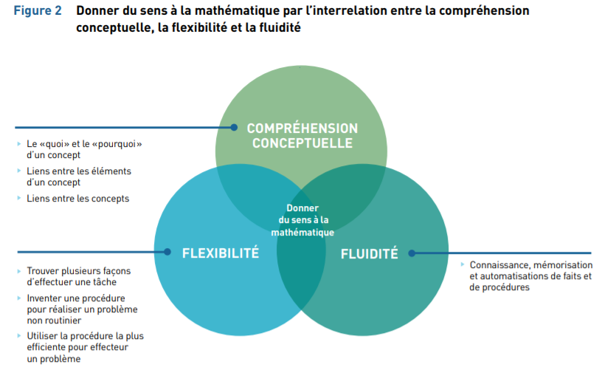
Référentiel d’intervention en mathématique
MEQ - Février 2020
Notes:
Stéphanie - rapide si reste du temps

Slide 16
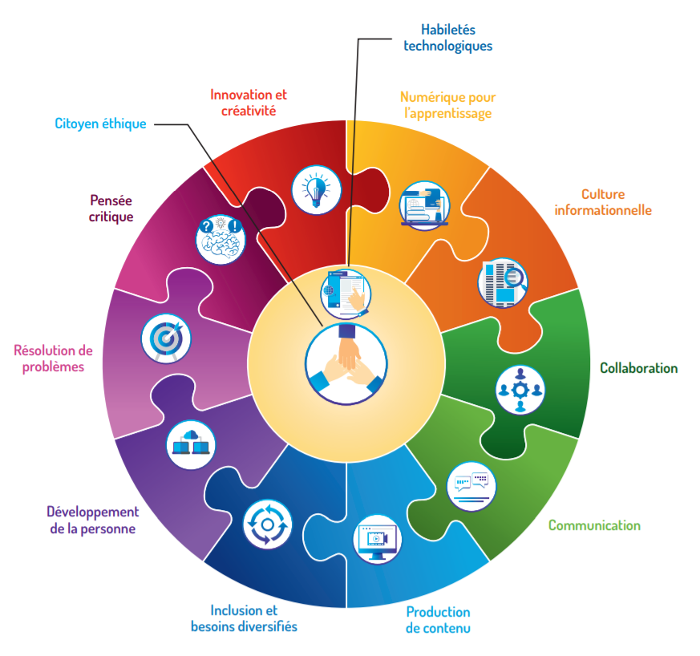
La compétence numérique
Notes:
Stéphanie - rapide si reste du temps
http://www.education.gouv.qc.ca/references/tx-solrtyperecherchepublicationtx-solrpublicationnouveaute/resultats-de-la-recherche/detail/article/cadre-de-reference-de-la-competence-numerique/?fbclid=IwAR02kujgADiHkBgtfqqTZLNz-eIPcYYDK7AN8Z1ZgOgdQuEJwUCmiDkqapg

Slide 17
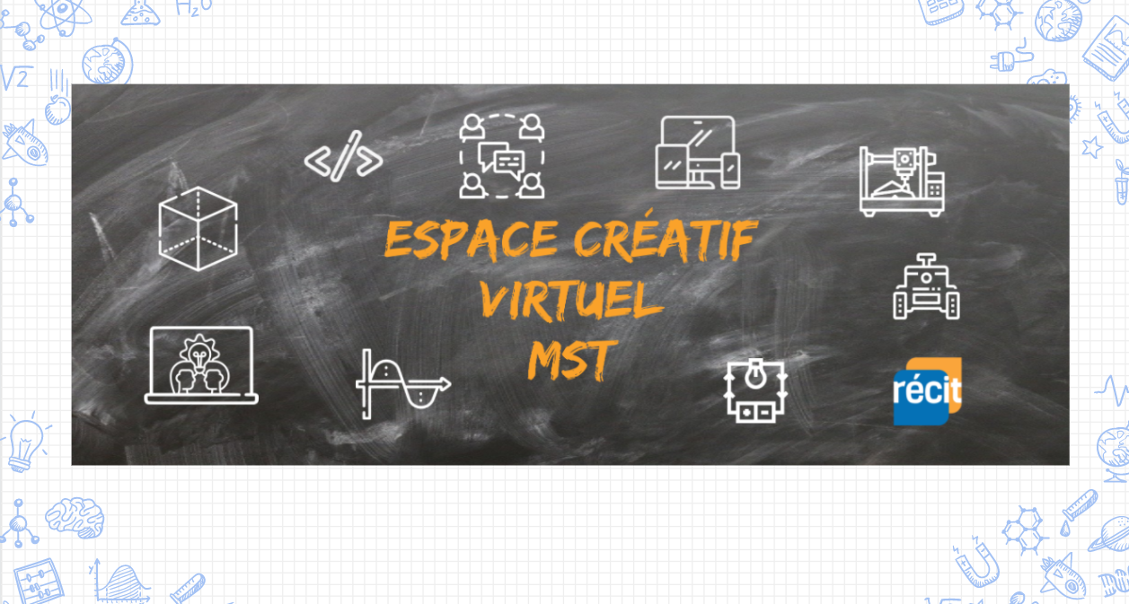
Accompagnement
L’équipe du RÉCIT MST est disponible les mercredis matins de 9 h à 11 h 30.
Lien vers notre salle de vidéoconférence :
recitmst.qc.ca/salle-ecv
Toutes les informations
Notes:
Stéphanie - rapide

Slide 18
Badge « Découverte »
Création d’un compte gratuit ou se connecter
Inscription à l’autoformation
Visiter cette page
si nouveau compte → valider le courriel
Inscription
Scratch en mathématique
Obtenir mon badge
Découverte
1
2
3
Ce lien s’autodétruira dans quelques heures.
Notes:
Stéphanie

Slide 19
Page Facebook
Twitter
Chaîne Youtube
MERCI !
Ces formations du RÉCIT sont mises à disposition, sauf exception, selon les termes de la licence Licence Creative Commons Attribution - Pas d’Utilisation Commerciale - Partage dans les Mêmes Conditions 4.0 International.
‹#›
Notes:
stephanie.rioux@recitmst.qc.ca
equipe@recitmst.qc.ca
Page Facebook
Twitter
Chaîne Youtube

Slide 20
Free templates for all your presentation needs
For PowerPoint and Google Slides
100% free for personal or commercial use
Ready to use, professional and customizable
Blow your audience away with attractive visuals

